Slide 1
Лизинг воздушных судов применительно к вертолетам г. Москва 26-27 ноября 2015г.

Slide 2
Что есть лизинг
Лизинг — вид финансовых услуг, форма кредитования при приобретении основных фондов предприятиями или очень дорогих товаров физическими лицами.
Лизинг является разновидностью аренды с правом последующего выкупа.
Закон РФ «О лизинге» трактует лизинг как вид инвестиционной деятельности по приобретению имущества и передаче его на срок договора лизинга юридическим и реже физическим лицам на установленный срок, за определенную плату и в соответствии с условиями, закрепленными договором, с правом выкупа лизингополучателем.
Основные участники:
предприятие-производитель,
арендодатель (лизинговая фирма),
арендатор (лизингополучатель)
опционально – банк и страховая компания.
Благодаря лизингу предприятия могут использовать средства производства без крупных капиталовложений

Slide 3
Основные виды лизинга, практикуемые в авиации
Финансовый лизинг
- доступ к денежным средствам для приобретения авиатехники в рассрочку. Здесь важным для инвестора качество и надежность заемщика. Это в первую очередь финансирование на возвратной основе «под заемщика». Как правило, по окончании договора лизинга остаточная стоимость объекта лизинга близка к нулю, и объект лизинга может без дополнительной оплаты перейти в собственность лизингополучателя.
Операционный лизинг
- финансирование «под продукт». На первое место ставится не качество заемщика, а авиатехника, что выступает объектом финансирования и является объектом залога. Важно понимать насколько ликвидна и насколько сохранит свою рыночную стоимость авиатехника Срок договора лизинга существенно меньше срока полезного использования объекта лизинга. По окончании договора объект лизинга либо возвращается лизингодателю и может быть передан в лизинг повторно, либо выкупается лизингополучателем по остаточной стоимости. Лизинговая ставка обычно выше, чем по финансовому лизингу
Возвратный лизинг
возвратный лизинг применим к обоим видам лизинга.
Технология возвратного лизинга в авиации начинается с того, что эксплуатант выбирает определенный тип воздушного судна и обращается к его производителю с предложением продать определенное количество подобных машин в оговоренный срок. Затем эксплуатант обращается к лизинговой фирме, уступая ей вновь приобретенную авиатехнику. (как правило в финансовый лизинг)
Notes:
В зависимости от срока полезного использования объекта лизинга и экономической сущности договора лизинга различают:
Финансовый лизинг (финансовая аренда). Срок договора лизинга сравним со сроком полезного использования объекта лизинга. Как правило, по окончании договора лизинга остаточная стоимость объекта лизинга близка к нулю, и объект лизинга может без дополнительной оплаты перейти в собственность лизингополучателя. По сути, является одним из способов привлечения лизингополучателем целевого финансирования (в целях приобретения объекта лизинга).
Операционный (оперативный) лизинг. Срок договора лизинга существенно меньше срока полезного использования объекта лизинга. Обычно предметом лизинга являются уже имеющиеся в распоряжении лизингодателя активы (может не быть третьей стороны — продавца). По окончании договора объект лизинга либо возвращается лизингодателю и может быть передан в лизинг повторно, либо выкупается лизингополучателем по остаточной стоимости. Лизинговая ставка обычно выше, чем по финансовому лизингу. По экономической сущности является разновидностью аренды. В Российской Федерации операционный лизинг законодательно не регулируется, поэтому контракты, по сущности являющиеся операционным лизингом, заключаются в виде договоров аренды

Slide 4
Правовое поле авиационного лизинга
Сделки, связанные с финансовой арендой, регулируются следующими законами:
Гражданский кодекс Российской Федерации (ст. ст. 665—670);
Федеральный закон от 29 октября 1998 г. № 164-ФЗ «О финансовой аренде (лизинге)» (С изменениями и дополнениями от: 29 января, 24 декабря 2002 г., 23 декабря 2003 г., 22 августа 2004 г., 18 июля 2005 г., 26 июля 2006 г., 8 мая 2010 г., 28 июня 2013 г., 4 ноября, 31 декабря 2014 г.);
Конвенция УНИДРУА о международном финансовом лизинге (Оттава, 28 мая 1988 г.);
Федеральный закон от 8 февраля 1998 г. № 16-ФЗ «О присоединении Российской Федерации к Конвенции УНИДРУА о международном финансовом лизинге;
Приказ Минфина РФ от 17 февраля 1997 г. № 15 «Об отражении в бухгалтерском учете операций по договору лизинга» (с изм. и доп. от 23 января 2001 г.);

Slide 5
Наименования статьи | Лизинг | Кредит | Покупка
Удорожание в год | 5—14% | 12—18% | 0%
Страховка | Включено в удорожание | Платится отдельно | Платится отдельно
Оплачивает страховку | Лизинговая компания | Своими силами | Своими силами
Налог на имущество | Включено в удорожание, (льготная ставка 1,1%) уменьшение за счет ускоренной амортизации | 2,2% | 2,2%
Оплачивает налог на имущество | Лизинговая компания | Своими силами | Своими силами
Коэффициент ускоренной амортизации | 1,1—3 | Нет | Нет
Срок оформления сделки | 3—14 дней | 1—3 месяца | 1—3 дня
НДС уплаченный, возмещаемый из бюджета | НДС от общей суммы договора лизинг | НДС от стоимости оборудования, НДС с уплаченных процентов по кредиту не возмещаются | НДС от стоимости оборудования
Платежи, относящиеся на себестоимость | Лизинговые платежи в полном объеме | Только платежи % * по кредиту, начисленная амортизация | Начисленная амортизация
Обеспечение | Аванс 10—30% | Ликвидное имущество должно в 1,5—2 раза превышать сумму самого кредита
Отражение в балансе (улучшение или ухудшение) | Лизинг в отличие от кредита не увеличивает кредиторскую задолженность предприятия*** и не ухудшает инвестиционную привлекательность | Использование кредита приводит к значительному увеличению кредиторской задолженности**, что негативно сказывается на инвестиционной привлекательности предприятия
Табл. 1. Основные отличия между лизингом, кредитом и покупкой
*затратами признаются проценты в размере, не превышающем более чем на 20% среднюю ставку по аналогичным обязательствам, при отсутствии информации о сопоставимых долговых обязательствах предельная величина процентов, признаваемых расходами, принимается равной ставке рефинансирования Банка России, увеличенной в 1,1 раза, — если обязательство выдается в рублях, и равной 15%, если обязательство выдается в валюте (п.1 ст. 269 НК РФ)
** сумма основного долга (тело кредита) и сумма начисленных процентов отражаются в бухгалтерской отчетности предприятия в полном размере.
*** кредиторская задолженность отражается в бухгалтерской отчетности предприятия по мере начисления лизинговых платежей

Slide 6
Преимущества лизинга
Ускоренный срок амортизации
Включение лизинговых платежей на себестоимость продукции
Возмещение НДС от общей суммы договора лизинга
Оптимизация расходов на налоги
Отсутствие объекта лизинга на балансе лизингополучателя
Инвестиционная привлекательность
Относительно меньшее удорожание (по сравнение с кредитом)

Slide 7
Рынок лизинга в России в 2012-2014 гг.
В 2014 г. объем рынка сократился на 23%, что в первую очередь обусловлено сокращением крупнейших сегментов – ж/д техники и авиатранспорта.
Давление на динамику рынка оказали снижение доступности заемных средств вследствие западных санкций, повышение ключевой ставки ЦБ РФ.
Данные подготовлены на основании информации рейтингового агентства «Эксперт РА» (RAEX)

Slide 8
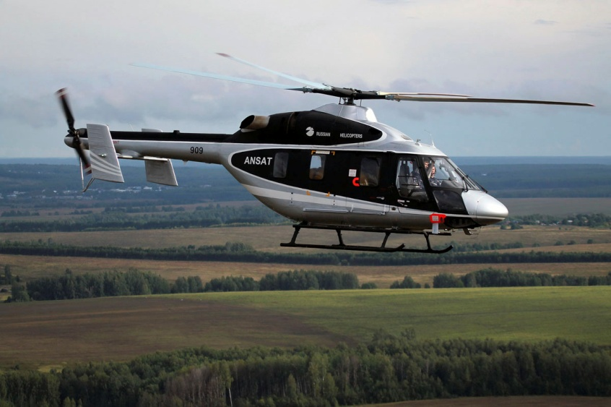
РАЗВИТИЕ РЫНКА АВИАЦИОННЫХ РАБОТ
-35 ⁰С
МЕДИЦИНСКИЕ РАБОТЫ
ПЕРЕВОЗКА ПАССАЖИРОВ И ГРУЗОВ
МОНИТОРИНГ
ДЕЖУРСТВО НА ФЕДЕРАЛЬНЫХ ТРАССАХ РФ
ПАТРУЛИРОВАНИЕ
конвертируемость салона вертолёта Ансат позволяет применять его для решения большинства задач
ЗАВИСИМОСТЬ ОСТАТОЧНОЙ СТОИМОСТИ ОТ ВАРИАНТОВ ПРИМЕНЕНИЯ

Slide 9
Сравнение себестоимости 1 летного часа
При прямом владении эксплуатация российского вертолета экономия от в 1,6-1,7 раз по сравнению с импортным аналогом
При прямой покупке на основе амортизационного срока (10 лет) и полного срока эксплуатации (25 лет)
Расчет подготовлен на основе методики Conklin & de Decker

Slide 10
Структура себестоимости 1 летного часа
На примере легкого вертолета АНСАТ, при годовом налете – 600 ч.
В структуре стоимости часа доля амортизационной составляющей составляет от 20% до 40% в зависимости от срока владения

Slide 11
Текущие предложения по вертолетному лизингу
№ | Параметр | Российские предложение | Западные предложения
1 | Первоначальный взнос | 30% | 15%
2 | Срок действия лизингового договора | 5 лет | 10 лет
3 | Среднегодовое удорожание | 9-11% | до 2%*
* При поддержке экспортно-импортных агентств

Slide 12
Структура себестоимости 1 летного часа (при лизинге)
Практически
без изменений
в 1,7 раза
Текущие лизинговые предложения увеличивают стоимость владения Ансат на 60-70%,
Стоимость владения российской и импортной техники сравниваются
Лизинг импортной техники практически не меняет стоимость владения
Лизинг существенно снижает привлекательность эксплуатации Ансат в существующих условиях
*при 10 летней эксплуатации, при годовом налете – 600 ч.

Slide 13
Меры государственной поддержки авиационного лизинга и увеличению продаж
Постановление Правительства РФ от 22 октября 2012 г. N 1073 (редакция от 14 марта 2015 г.) "О предоставлении субсидий российским лизинговым компаниям на возмещение части затрат на уплату процентов по кредитам, полученным на закупку воздушных судов с последующей их передачей российским авиакомпаниям по договорам лизинга (аренды), …"
Льготы для лизингодателей распространены теперь не только на финансовый, но и на операционный лизинг, а максимальный размер субсидии привязан к ключевой ставке ЦБ (сейчас 14% годовых) — по кредитам, полученным в 2015 году, она не превысит 0,9 от 14% годовых. Ранее субсидии составляли 0,9 от ставки рефинансирования ЦБ (8,25%). Постановление увеличивает размер субсидирования до 12,6%.
Постановление Правительства РФ от 30 декабря 2011 г. N 1212 "О предоставления субсидий на возмещение российским авиакомпаниям части затрат на уплату лизинговых платежей за воздушные суда, получаемые российскими авиакомпаниями от лизинговых компаний по договорам лизинга для осуществления внутренних региональных и местных воздушных перевозок"
Постановление Правительства РФ от 23 июля 2015 г. N 745 «о предоставления субсидий изготовителям воздушных судов на возмещение части затрат на формирование первоначального склада запасных частей покупателей воздушных судов, обеспечение средствами наземного обслуживания, переподготовку авиационного персонала для воздушных судов нового типа…»
вышеуказанные Постановления не распространяются на вертолеты!!!
Notes:
В числе причин низкой эффективности работы постановлений специалисты называют то, что администрирование субсидий требует значительных затрат времени, а получение субсидий не гарантировано участникам сделок на протяжении всего срока лизинга, поскольку суммы, выделяемые на субсидирование, каждый год пересматриваются. Однако главная проблема, связанная с субсидированием, состоит в том, что оно распространяется лишь на лизинг воздушных судов отечественного производства.

Slide 14
Структура себестоимости 1 летного часа (с учетом улучшения предложений по лизингу и субсидирования лизинговых платежей
Рыночные предложения на вертолеты подобного класса
Увеличение срока лизинга до 10 лет и снижения первоначального взноса до 10%
позволяет снизить стоимость владения на 12%, а при дополнительных мерах в виде предоставления субсидий снижение составит до 30% от действующих условий по лизингу. Таким образом стоимость 1 летного часа будет находиться в пределах рыночных предложений

Slide 15
Предложения по улучшению лизинговых предложений и в целом продаж по лизингу вертолетной техники
Создание экспертной группы из эксплуатантов/потенциальных заказчиков, производителя вертолётной техники, финансовых институтов для выработки конкретных предложений по продвижению отечественных вертолетов на рынке
Государственная поддержка в форме распространений условий Постановлений Правительства №745, 1073, 1212 на вертолеты

Slide 16
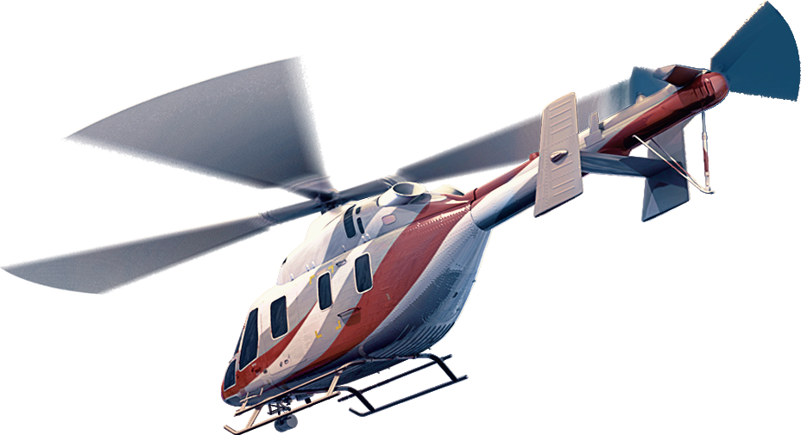
Notes:
ГЛАВНАЯ ЗАДАЧА – ВЫЗВАТЬ ИХ НА ДИСКУССИЮ Эксплуантов, банковских
Необходимо

